Slide 2
Agenda
Kl. 08.30-9.00 Fralla/Kaffe
Kl. 09.00-10.30 Sektionen (årshjulet, omorg. Rekrytering)
Kl. 10.30-10.40 Bensträckare
Kl. 10.40-12.00 Föreläsning Trygg idrott
Kl. 12.00-12.45 LUNCH
Kl. 12.45-13.30 Sektionen Föreläsning (NPF)
Kl. 13.30-13.40 Bensträckare
Kl. 13.40-14.15 Föreningsutvecklare
Kl. 14.15-14.30 Fika
Kl. 14.30-15.15 Eget arbete (walk and talk)
Kl. 15.15-16.00 Redovisning/Grästider
Kl. 16.00-16.30 Avslutning

Slide 3
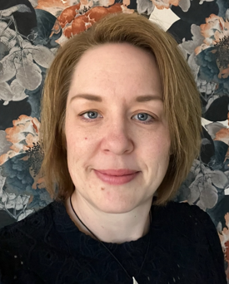
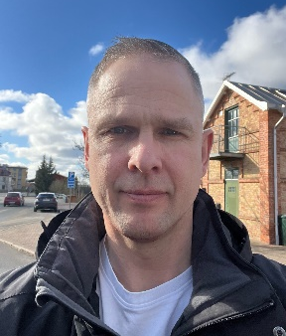
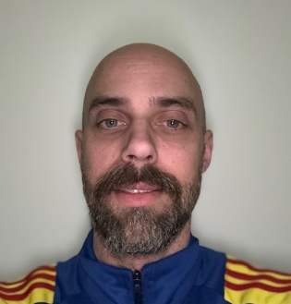
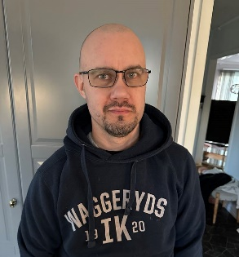
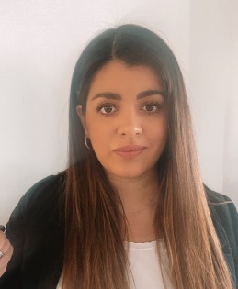
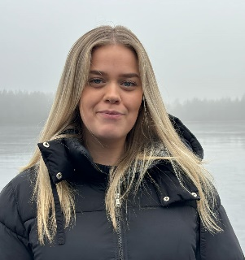
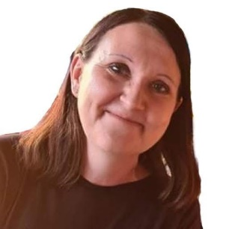
FOTBOLLSSEKTIONEN
Anna Kakan Westgård
- Ordförande - Försäljningsansvarig
Andreas Råvik
WIK organisation
Domarprojekt
Pierre Barkestam
Ledarutveckling
Representant ungdomslag
Henry Heppe Pyykkönen
- Representant ungdomslag
Sandra Jonsson
- Materialansvarig - Projekt/eventansvarig
Emma Styf
- Sisu
Kristina Sandin (vakans)
Protokoll
ADMIN
Vakans
ADMIN
Representant Seniorlag

Slide 4
BENGT legenden Carlsson
-Ordförande Styrelsen - Fotbollssektionen - Sponsorgrupp - WIK - Beijer - Lilla Stad - Allt-i-allo - General Waggeryds dagen

Slide 5
Årshjulet
Notes:
Anna

Slide 6
Årshjul tränare
VAD HAR MAN HAND OM I ÅR?
Bollisa/Bollkalle = F13, P13, F14, P14
Matchvärdar = F13, P13, F14, P14 Kiosk = Från 2017 upp till 2009, gäller ej A-lagen, Junior samt födda 2013 och 2014 Försäljning = Från 2017 upp till A-lagen
MARS – Inventering av matchkläder (fattas F09/10, F11, F12, F13)
APRIL – 26/4 Barnensdag (Fotbollsskola/Fotbollskul)
MAJ – 24/5 Frammedagen (Fotbollsskola/Fotbollskul)
JUNI – 1/6 Götaströms (1 resp. från varje lag, ej fotbollsskola/fotbollskul) EV: Föräldravandring, återkommer med datum (gäller ej fotbollsskolan/fotbollskul)
AUGUSTI – 30/8 WIK-dagen (alla lagen ansvariga)
Notes:
Sandra

Slide 7
Medlemsavgift och deltagaravgift
Spelar och tränare ska betala medlemsavgift. Men deltagaravgifter betalas inte av tränarna, bara spelarna.
I år kommer även fotbollsskolan ha en mindre deltagaravgift.
KLICKA HÄR!
Är man ny tränare ska man lämna Belastningsregistret till Kansliet. Därefter får man påminnelse vartannat år, när det ska lämnas in igen.
Laget.se
Notes:
Pierre

Slide 8
Antal medlemmar
Notes:
Råvik

Slide 9
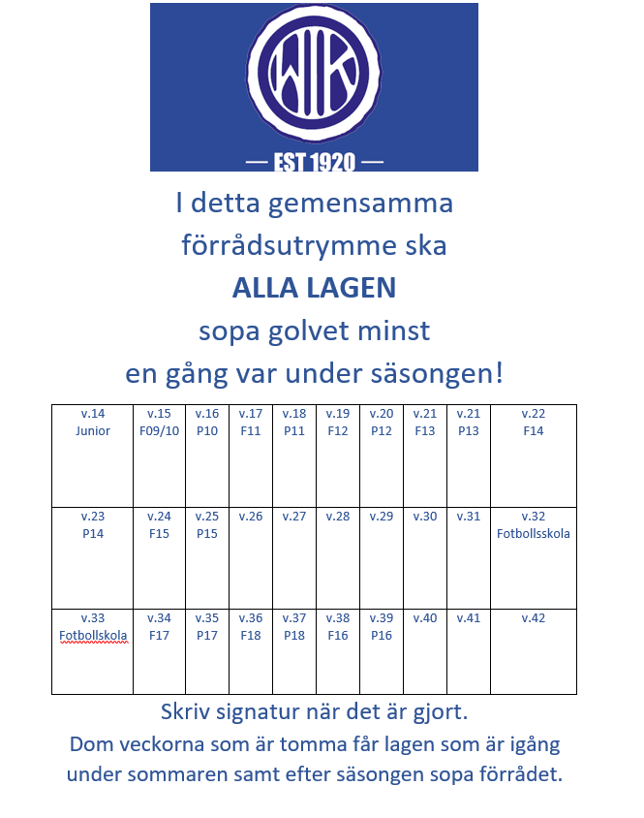
Förråd/Material/Inköp
En från varje lag ska vara kontaktperson gällande material/inköp, ska vara med i gruppen Supertext
Listan som skickas runt ska ni fylla i med en lagledares namn samt kod till ert förråd/skåp (gäller ej Fotbollsskolan/Fotbollskul)
11- och 9-manna ska ha egna västar. Detta ska inventeras innan sista mars vid behov av nya/extra.
7-, 5- och 3-manna kommer fortsätta att dela. Viktigt att man hänger tillbaka rätt!
Mer än 50 nya bollar + bollväskor inköpta
Konstgräsbollar 20st 14 311kr
Futsallbollar 35st 9 765kr
7 NYA matchställ till ungdomslagen beställda 90 000kr (2024)
Varje vecka kommer lagen att ansvara att sopa/städa hålla det snyggt iordning i förrådet, listan sitter på dörren ut från förrådet.
Notes:
Sandra

Slide 10
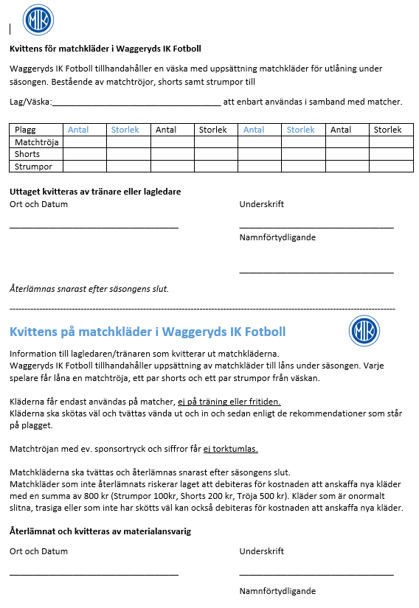
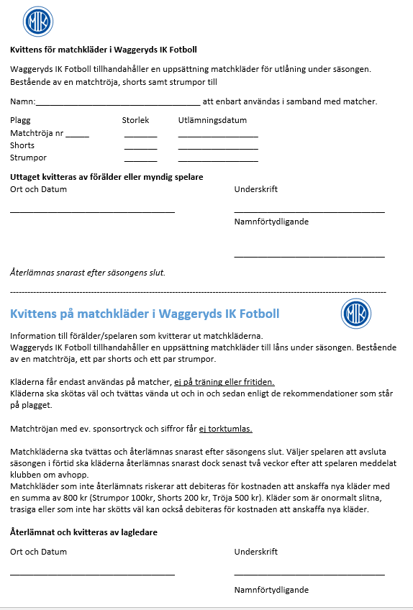
Material/Matchställ
NYTT för i år är att varje lag som har matchställ lånad av WIK kommer att få välja kvittens för matchkläderna.
Man kommer att få välja vilken man vill ha till laget.
Den ena är ledare/tränarna ansvariga för väskan. (vänster bild)
Den andre är varje spelare ansvarig för sitt egna nummer/ställ hela säsongen. (höger bild)
Varför gör vi detta?
Under 2024 har vi tappat bort eller beställt nya kläder inför 2025 för ett värde av 6500kr. Motsvarar ett halv ställ till ett ungdomslag.
Notes:
Sandra

Slide 11
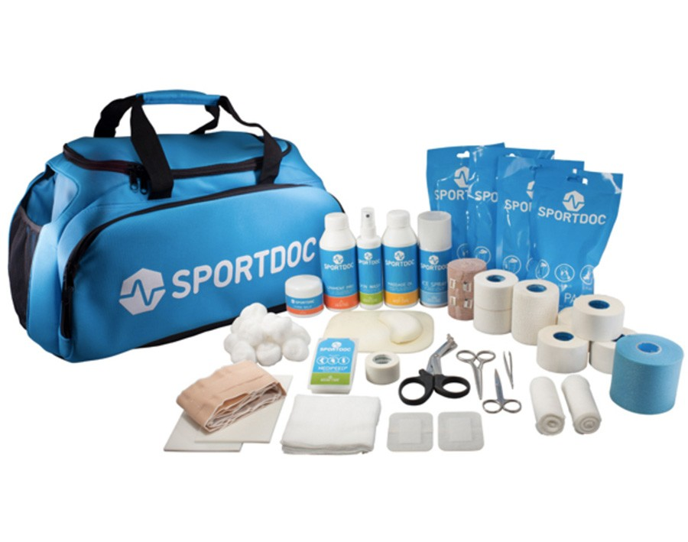
Medicinväska
Inför säsongen 2025 ska ni i varje lag se över att ni har alla tillbehör som ska finnas i en medicinväska.
Det är:
Ispåse
Tryckförband
Coachtejp
Sax
Bomull
Sårrengöring
Plåster
Har ni inte allt så ta kontakt med Sandra vad ni behöver komplettera med.
Sandrakatjonsson@outlook.com
Notes:
Sandra

Slide 12
Årets Försäljningar

Slide 13
Lilla stad
1 Häfte/ spelare måste alla spelare sälja. Alla lag ner till 2017.
200kr/ häfte, vinst 100kr/häfte

Slide 14
Newbody April/Maj
Nytt för året är att alla lag får 50% av sin införtjänade vinst till sitt EGNA lag!
Dvs Tjänar F12 14000kr i vinst så får laget 7000kr till sin lagkassa!
Start 28 april
försäljning 4 veckor.

Slide 15
Frivillig sommarförsäljning
Denna lägga bara ut på laget.se. Ingen aktiv försäljning i lagen utan en bonus ifall någon köper!
Inget tvång, ingen tävling!
All försäljning går till hela klubben!

Slide 16
Sportlotten Augusti/september
Alla spelar säljer 10 lotter var.
Förtjänst 50%+ mer vid bra föräljning.
4 rabattkuponger på baksidan samt rabttkuponger som gäller i hela Sverige

Slide 17
Tränarutbildning
Tränarutbildning UEFA D 5-7 manna
UEFA C 9-11 manna
2025 // 18 st UEFA D
2024 // 7 st UEFA D
2023 // 10 ST UEFA D + 1 st UEFA C
Notes:
Råvik

Slide 18
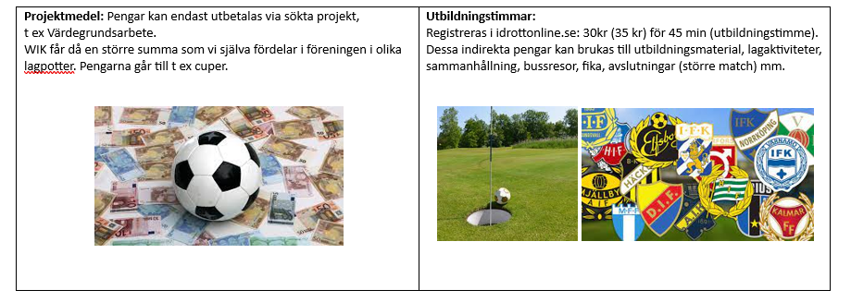
SISU 2025
https://www.rfsisu.se/distrikt/smaland
RF-SISU Småland är Riksidrottsförbundets och SISU Idrottsutbildarnas regionala organisation, som utvecklar och stödjer idrotten i Småland. Sisu-pengar ska ses som en bonuspeng, 20kr/h till lagen & 10kr/h till WIK.
Bidrag till WIK: Alla ansökningar ska gå via Emma Styf och Fotbollssektionen. Mail: styfemma@gmail.com Vår kontaktperson på RF Sisu Småland: Mousa Mousa (info och utbildningar)
Notes:
Kristina

Slide 19
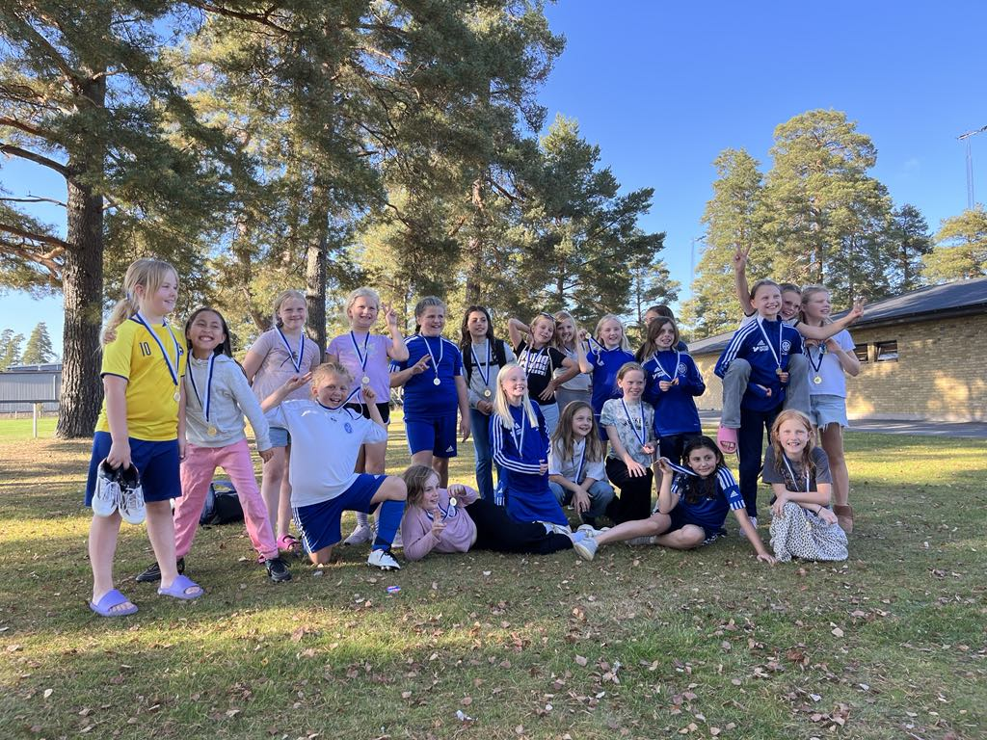
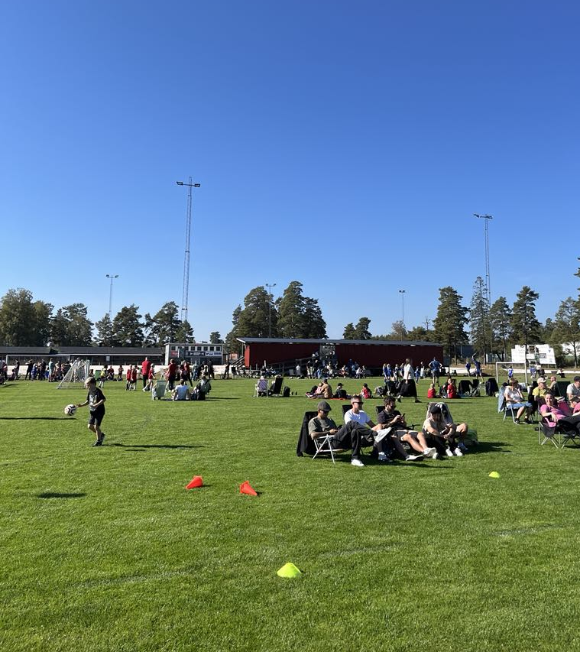
CUP WIK
2024 hade F15 anordnat en hel cup själva med hjälp av många engagerade föräldrar samt ett fint samarbete med Styr Konstruktion i Vaggeryd. Där det var 16 lag anmälda, med över 160 spelare + ledare på idrottsplatsen.
VÄLKOMNA UPP F15
Notes:
Sandra

Slide 20
CUP WIK
2025 vill vi bli ännu större och därför kommer vi att utöka denna cupen till flera lag.
Men för att komma dit behöver vi veta vilka lag som är intresserade av att arrangera en cup. Lagen som är med på detta måste veta om att det är många timmar man lägger på denna dagen samt all förberedelse innan, det behövs ett STORT engagemang från föräldrarna för att få denna cupen att fungera. Det kommer att delas upp på två olika dagar, tjejerna 13/9 + killarna 14/9. (ändra datum ni som har seriespel hemma dessa dagarna, eftersom det inte finns planer)
F15 kommer i år att vara med och spela som ett 7-manna lag på denna cupen men vi ser gärna att flera lag som spelar 5-manna anmäler sitt intresse, eftersom dom inte har seriespel. Är ett 7-manna lag intresserade att vara med, anmäl intresset till Sandra. Vet man om innan att man kanske har en utmaning med att få fler föräldrar att engagera så kommer detta vara för tuff utmaning eftersom vi kommer behöva vara närvarande 100%.
Nästa steg, ansöka cupsanktioner.
Cupmöte med ansvariga ledare Är man intresserad/nyfiken, ta kontakt med Sandra Jonsson.
Notes:
Sandra

Slide 21
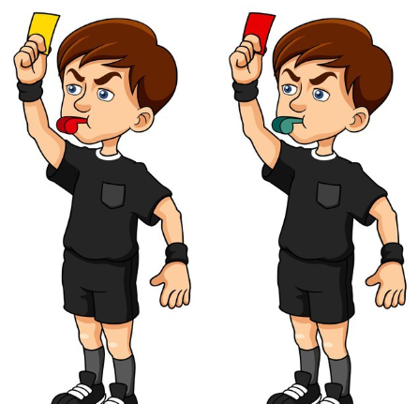
Domare
Föreningsdomare
Tomas Pallis Gustavsson kommer under säsongen vara stöd till våra föreningsdomare. Kontaktuppgifter: 079-20 60 39
Anders Fridell tillsätter domare 7-manna pojk Kontaktuppgifter: 073-051 12 74
Peter Söderström tillsätter domare 7-9 manna tjejer Kontaktuppgifter: 073-447 45 96
Andreas Råvik tillsätter domare 9-11 Kontaktuppgifter: 070-609 34 27
Waggeryds IK kommer endast dela ut arvode för matcher 1ggr/månaden. Gäller Waggeryds IK föreningsdomare
Notes:
Råvik

Slide 22
Gemensam fotbollsavslutning
Fotbollssektionen siktar mot att i år arrangera bussresa till en landslagsmatch som en gemensam avslutning för alla lag som säljer vår/höst samt lilla stad häftet, gäller inte Fotbollsskolan eller Fotbollskul. Fotbollsskolan och Fotbollskul får glass och medalj att dela ut till barnen, antal glassar och medaljer skickas till kansliet.
Mer info om den gemensamma avslutningen kommer när det närmar sig.
Notes:
Sandra

Slide 23
Majblomman
Majblomman är en ideell barnrättsorganisation som delar ut ekonomiskt stöd till barn i familjer där pengarna inte räcker till. Det kan handla om ett par fotbollsskor, ett busskort, avgiften till en fritidsaktivitet eller en jacka i rätt storlek.
Vet man att någon spelare behöver hjälp eller har frågar om detta, ta kontakt med fotbollssektionen eller kansliet.
Notes:
Heppe

Slide 24
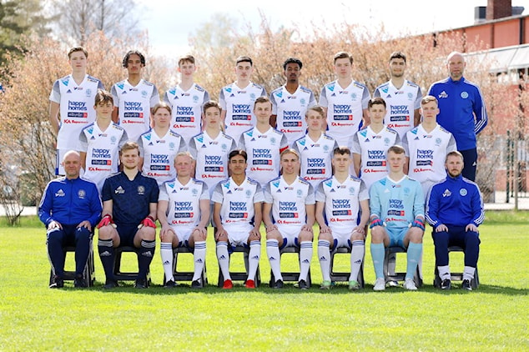
Fotografering
Ska vi göra detta varje år
eller vill ni ha det vartannat år? - Varje år, dock enbart lagbilder, önskemål från tränare som var på Kick-Offen
Majmånad?
- Ok!
Notes:
Sandra

Slide 25
Klädbytardagen
Lämna kläder/sportartiklar till klubbstugan tidigast 28/3.
Fungerar som klädbytardagen i pingstkyrkan. Säljaren bestämmer pris själv och man kommer att få ett säljnummer av Sandra. Sätt en prick efter säljnumret, om man vill behålla artikeln/grejen som inte blev sålt under dagen. Säljaren hämtar sina grejer tidigast från klubbhuset 29/3 kl.13, och senast kl.17.
Vilka som kan tänka sig att hjälpa den dagen?
Stå och sälja från kiosken
Reportage på Skillingaryd.nu, dela och sprid informationen.
Om någon har frågor eller funderingar så kontakta Sandra Jonsson
Notes:
Sandra

Slide 26
PAUS
Ta en liten bensträckare.

Slide 27
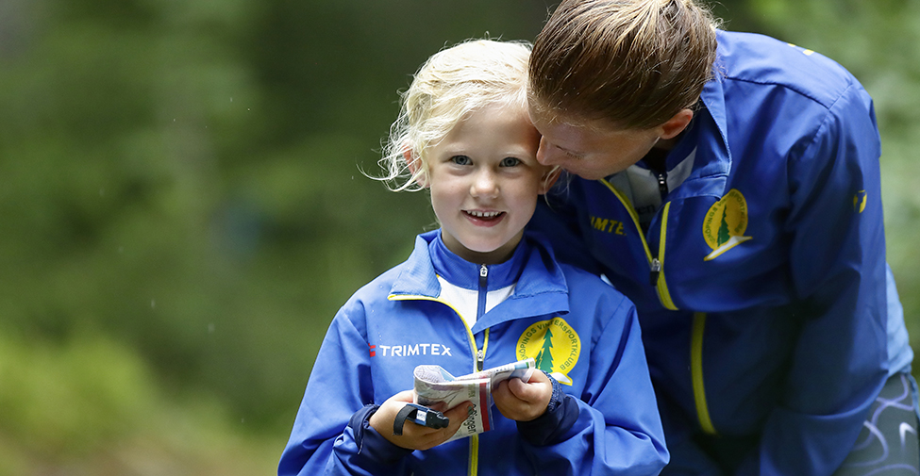
Föreläsning trygg idrott
Notes:
Pierre/Anna

Slide 28
LUNCH

Slide 29
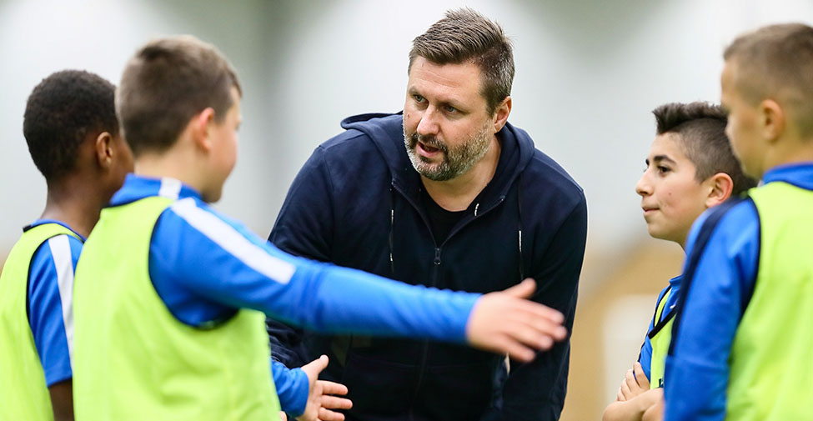
Föreläsning NPF
Notes:
Anna

Slide 30
PAUS
Ta en liten bensträckare.

Slide 31
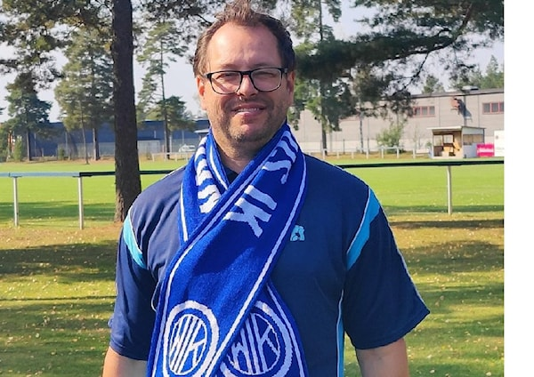
Föreningsutvecklare

Slide 32
FIKA

Slide 33
Eget arbete
Vad behöver ni arbeta med denna säsongen?
Vad är vi bra på?
Vad är vi mindre bra på?
Hur har det varit med attityder bland er ledare, från föräldrar och aktiva under den senaste säsongen?

Slide 34
Reflektion över dagen
Frågestund
Menti

Slide 35
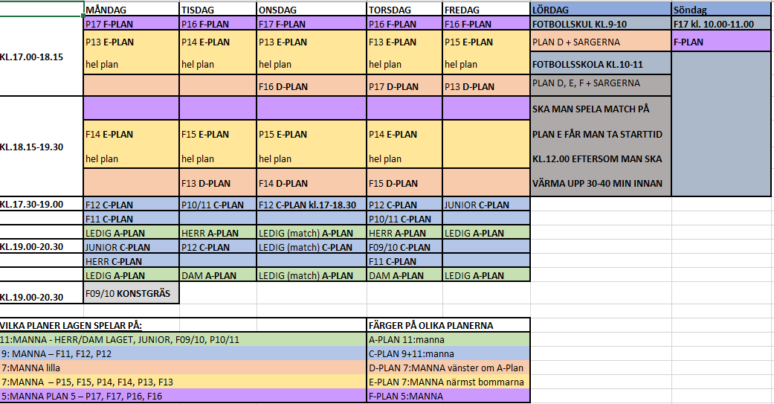
Grästider

Slide 36
TACK FÖR 2024, nu kör vi 2025 tillsammans.

